Slide 1
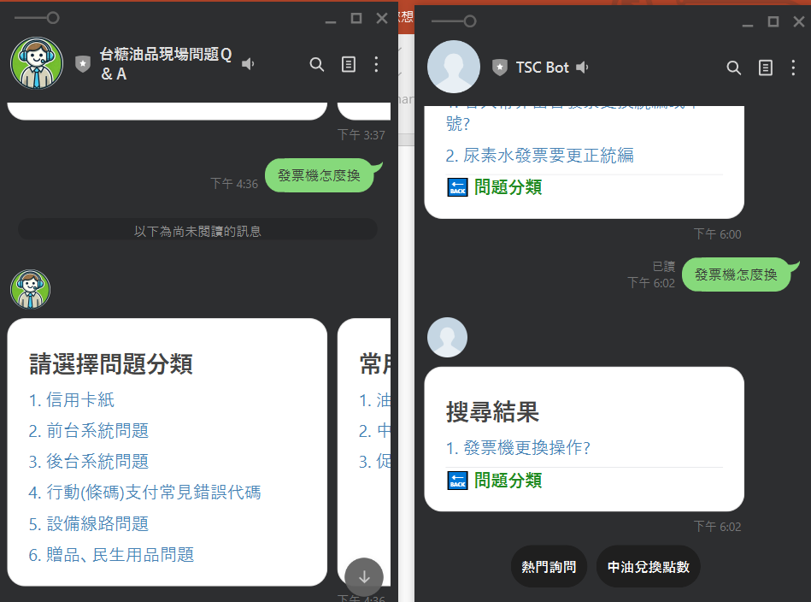
猜測語意找出相似問題

Slide 2
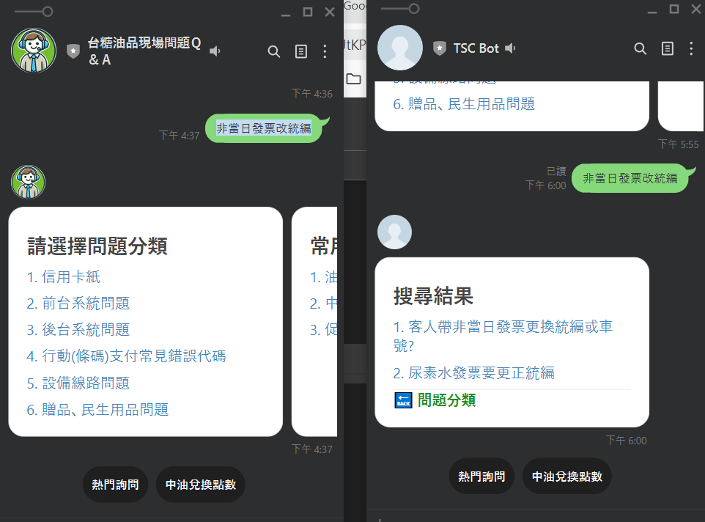
多個相似問題就全列舉

Slide 3
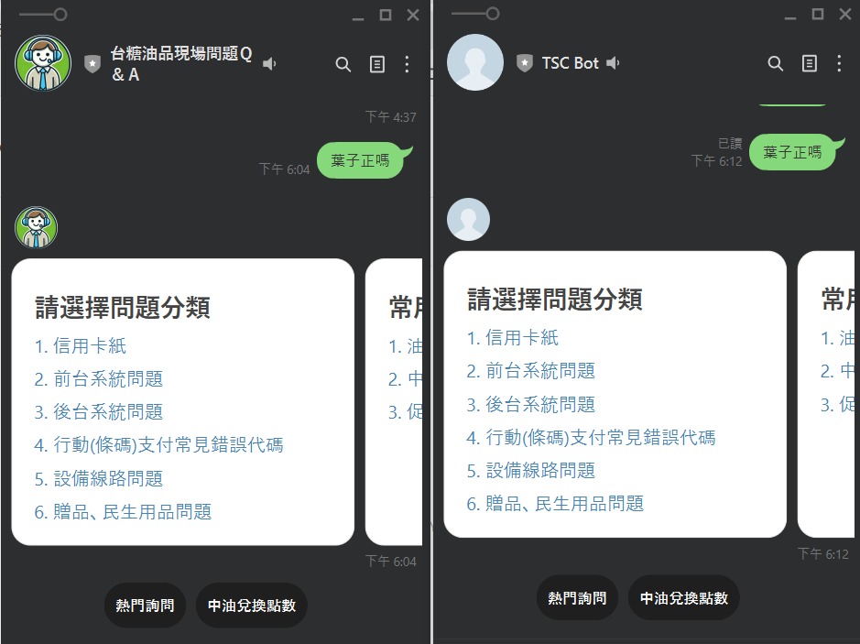
沒有答案一樣返回卡片

